Slide 1
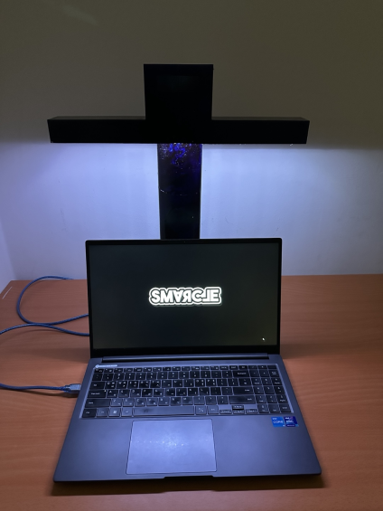
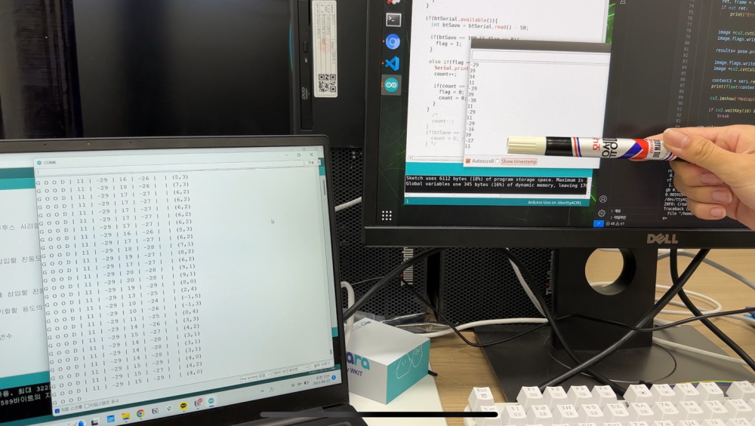
2025 SMARTHON 자기소개서
임시현
2023 메이커스 데이 - “척추 수술 2300만원”
카메라와 압력 감지 방석을 이용하여 사용자의 자세 틀어짐을 감지하고 이를 스탠드의 조명 색깔과 방석의 진동을 통해 알려줌으로써 사용자의 자세 교정

Slide 2
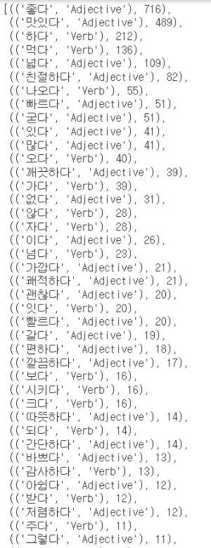
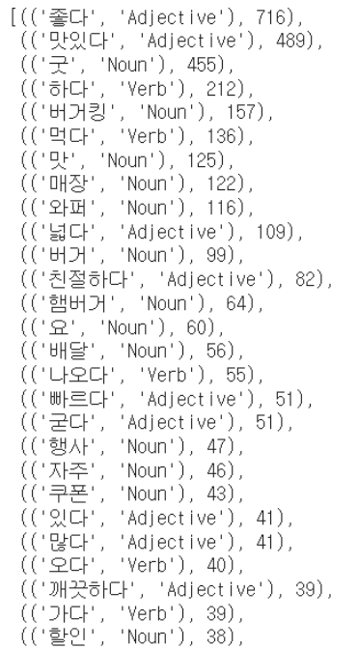
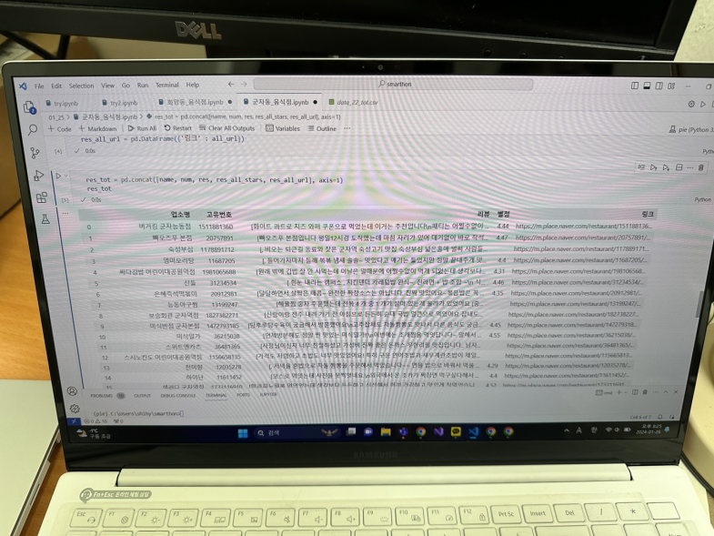
2025 SMARTHON 자기소개서
임시현
2024 스마톤
네이버 지도, 카카오맵에 있는 식당 리뷰를 한 곳에 모아, 이를 기반으로 사용자가 선택한 키워드에 따른 사용자 맞춤 식당 추천 (세종대 근처)

Slide 3


2025 SMARTHON 자기소개서
임시현
다양한 팀프로젝트를 해보며 느낀 내 강점..
이번 스마톤에서 하고 싶은 분야..
- 시간을 많이 투자할 수 있음
- 열심히 참여함!
- 팀원과 의견 나누는 과정을 매우 좋아함
자연어 처리/컴퓨터 비전 + 웹/하드웨어
아는 건 많이 없지만, 열심히 개발하겠습니다!

